Slide 1
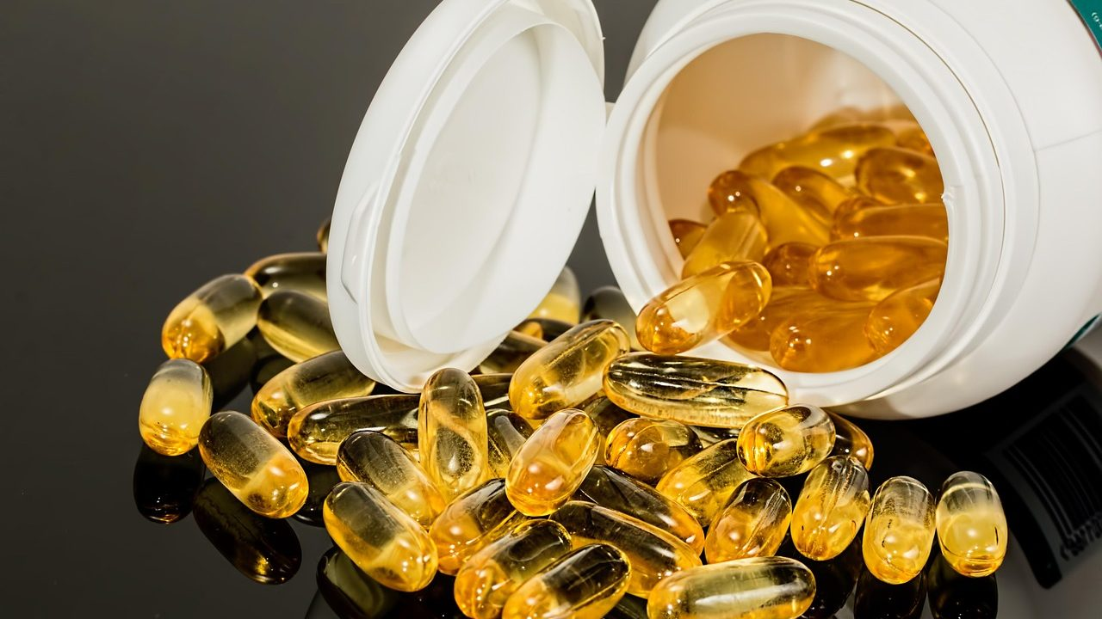
Suplementos y
publicidad: «natural»
no significa eficaz ni
seguro
Salud y Estética
Ver el OA en saludyestetica.lumbre.lat
Notes:
Objeto de aprendizaje de Lumbre · Salud y Estética
Enlace: https://saludyestetica.lumbre.lat/object/sye-c30-r01-oa03-suplementos-y-publicidad

Slide 2
Acerca de este OA · 1 de 2
Objetivo
Explicar qué es un suplemento, qué puede y qué no puede prometer la publicidad, cómo leer una etiqueta sin confundir ingredientes con evidencia y cuándo una interacción o una condición exigen consulta antes de consumirlo.
Descripción
Lección del curso 30 sobre los frascos que prometen energía, defensas o pérdida de grasa: qué es un suplemento, qué lenguaje usa la publicidad, qué datos sí trae una etiqueta, qué interacciones importan y qué papel tiene la autoridad sanitaria mexicana.
Suplementos y publicidad: «natural» no significa eficaz ni seguro
2 / 72
Notes:
Enlace al OA: https://saludyestetica.lumbre.lat/object/sye-c30-r01-oa03-suplementos-y-publicidad

Slide 3
Acerca de este OA · 2 de 2
Autoría: Salud y Estética
Etiquetas: suplementos · publicidad · etiquetas · interacciones · criterio
Suplementos y publicidad: «natural» no significa eficaz ni seguro
3 / 72
Notes:
Continuación de «Acerca de este OA» (2 de 2).

Slide 4
Suplementos y publicidad: «natural» no significa eficaz ni seguro · 1 de 3
Público y alcance
Cualquier persona que recibe promesas de nutrición todos los días: en redes sociales, en la farmacia, en el gimnasio o en la conversación familiar. No requiere conocimientos previos. Es formación educativa: no prescribe dietas, no recomienda productos y no sustituye la valoración de un profesional sanitario.
Suplementos y publicidad: «natural» no significa eficaz ni seguro
4 / 72

Slide 5
Suplementos y publicidad: «natural» no significa eficaz ni seguro · 2 de 3
Caso ficticio. Diego, nombre inventado, empieza a entrenar en un gimnasio y recibe tres recomendaciones en la misma semana. Un compañero le ofrece un frasco que «sube la testosterona y quema grasa»; una publicación le asegura que unas cápsulas «naturales» le van a dar defensas para todo el año; y el entrenador le dice que, si no toma un «preentreno», no va a rendir.
Suplementos y publicidad: «natural» no significa eficaz ni seguro
5 / 72
Notes:
Continuación de «Suplementos y publicidad: «natural» no significa eficaz ni seguro» (2 de 3).

Slide 6
Suplementos y publicidad: «natural» no significa eficaz ni seguro · 3 de 3
Diego toma un medicamento para la tiroides y no sabe si eso importa. Los tres frascos tienen letras pequeñas, dibujos de plantas y frases que suenan a ciencia. Ninguno le dice qué contiene exactamente, cuánto de cada cosa ni qué podría pasar si lo mezcla con su medicamento.
Esta lección no le dice qué comprar: le enseña a leer el frasco, la etiqueta y la promesa antes de abrir la cartera.
Suplementos y publicidad: «natural» no significa eficaz ni seguro
6 / 72
Notes:
Continuación de «Suplementos y publicidad: «natural» no significa eficaz ni seguro» (3 de 3).

Slide 7
El frasco que dice «natural» · 1 de 2
«Natural» describe el origen de un ingrediente, no su efecto ni su seguridad. El veneno de una planta también es natural; el agua en exceso también puede intoxicar. En un suplemento, la palabra sirve para crear confianza, pero no responde las preguntas que importan: qué contiene, en qué cantidad, qué se ha estudiado y qué puede pasar si se combina con otra cosa. Un frasco puede ser natural y, al mismo tiempo, estar contaminado, tener una cantidad distinta a la que declara o interactuar con un medicamento.
Suplementos y publicidad: «natural» no significa eficaz ni seguro
7 / 72

Slide 8
El frasco que dice «natural» · 2 de 2
La publicidad aprovecha una intuición razonable: si viene de una planta, parece más suave que un fármaco. Pero las plantas contienen sustancias activas, y por eso justamente pueden tener efectos. La diferencia entre un alimento, un suplemento y un medicamento no es el origen natural o sintético, sino qué es, cómo se regula y para qué se usa. Confundir esas categorías es el primer paso para comprar un frasco que promete más de lo que puede cumplir. La etiqueta puede ser legal y la promesa exagerada al mismo tiempo; una cosa es el permiso para vender y otra la prueba de que funciona.
Suplementos y publicidad: «natural» no significa eficaz ni seguro
8 / 72
Notes:
Continuación de «El frasco que dice «natural»» (2 de 2).

Slide 9
Qué es un suplemento (y qué no) · 1 de 4
Un suplemento es un producto que se toma para añadir algo a la alimentación: vitaminas, minerales, hierbas, aminoácidos, enzimas u otras sustancias. No es un alimento completo y no es un medicamento. Puede tener un lugar cuando un profesional detecta una carencia concreta o una necesidad específica, pero no sustituye una alimentación variada ni el tratamiento de una enfermedad. Tampoco es una categoría mágica: su efecto depende de qué sustancia es, en qué cantidad y en qué persona. Por eso la pregunta no es si el frasco es «bueno» en abstracto, sino si cubre una necesidad real y si su contenido está claro.
Suplementos y publicidad: «natural» no significa eficaz ni seguro
9 / 72

Slide 10
Qué es un suplemento (y qué no) · 2 de 4
La palabra «suplemento» ya dice lo que hace: complementa, no reemplaza. Si un frasco promete ser la base de la energía, de las defensas o de la pérdida de grasa, está saliendo de su categoría. Y si promete curar, tratar o prevenir una enfermedad, está invadiendo el terreno de un medicamento. Esa distinción no es un tecnicismo: cambia lo que puedes esperar, lo que la etiqueta debe decir y el tipo de evidencia que hace falta para creerle. Cuando la categoría se confunde, también se confunde la expectativa: se pide a un suplemento lo que se le pediría a un medicamento, y se deja de preguntar por lo que realmente puede hacer.
Suplementos y publicidad: «natural» no significa eficaz ni seguro
10 / 72
Notes:
Continuación de «Qué es un suplemento (y qué no)» (2 de 4).

Slide 11
Qué es un suplemento (y qué no) · 3 de 4
Qué es y qué no es esta lección
Formación introductoria de carácter informativo. Explica qué es un suplemento, cómo leer su etiqueta y cómo interpretar la publicidad; no prescribe, no fija dosis, no recomienda marcas ni productos y no sustituye la valoración de un profesional sanitario.
Un suplemento no es un medicamento
Si un producto promete curar, tratar o prevenir una enfermedad, está saliendo de su categoría. No sustituyas un tratamiento indicado por un frasco, y no suspendas medicamentos por una recomendación informal.
Suplementos y publicidad: «natural» no significa eficaz ni seguro
11 / 72
Notes:
Continuación de «Qué es un suplemento (y qué no)» (3 de 4).

Slide 12
Qué es un suplemento (y qué no) · 4 de 4
La prueba de la etiqueta
Si no puedes decir qué contiene el producto, cuánto por porción y qué advertencia trae, no tienes información suficiente para decidir. La promesa grande no llena ese hueco.
Suplementos y publicidad: «natural» no significa eficaz ni seguro
12 / 72
Notes:
Continuación de «Qué es un suplemento (y qué no)» (4 de 4).

Slide 13
Lo que la publicidad puede y no puede prometer · 1 de 3
La publicidad suele moverse en un terreno ambiguo. «Ayuda a mantener la energía», «apoya las defensas», «contribuye al rendimiento»: frases que insinúan un beneficio sin afirmar que lo produce. Son más fáciles de sostener que «cura», «trata» o «previene», porque no prometen un resultado clínico.
Cuando el anuncio cruza esa línea y habla de enfermedades, la exigencia de prueba cambia por completo, y el frasco deja de ser un suplemento para comportarse como un medicamento sin serlo.
Suplementos y publicidad: «natural» no significa eficaz ni seguro
13 / 72

Slide 14
Lo que la publicidad puede y no puede prometer · 2 de 3
La línea entre informar e insinuar es delgada, y la publicidad la cruza con palabras que suenan científicas sin comprometerse con un resultado.
Suplementos y publicidad: «natural» no significa eficaz ni seguro
14 / 72
Notes:
Continuación de «Lo que la publicidad puede y no puede prometer» (2 de 3).

Slide 15
Lo que la publicidad puede y no puede prometer · 3 de 3
Hay señales que ayudan a leer la promesa. «Clínicamente probado» sin decir qué estudio, en quiénes y qué midió no es una prueba: es una frase. Un testimonio puede ser cierto para una persona y no decir nada sobre otra. «Sin efectos secundarios» es una promesa absoluta que ningún producto serio puede hacer. Y «natural» no reemplaza la lista de ingredientes. La pregunta correcta no es si el anuncio suena bien, sino qué afirmación exacta hace y qué la sostiene. La evidencia se puede revisar; el eslogan no. Si no hay forma de comprobar la afirmación, no hay razón para pagar por ella.
Suplementos y publicidad: «natural» no significa eficaz ni seguro
15 / 72
Notes:
Continuación de «Lo que la publicidad puede y no puede prometer» (3 de 3).

Slide 16
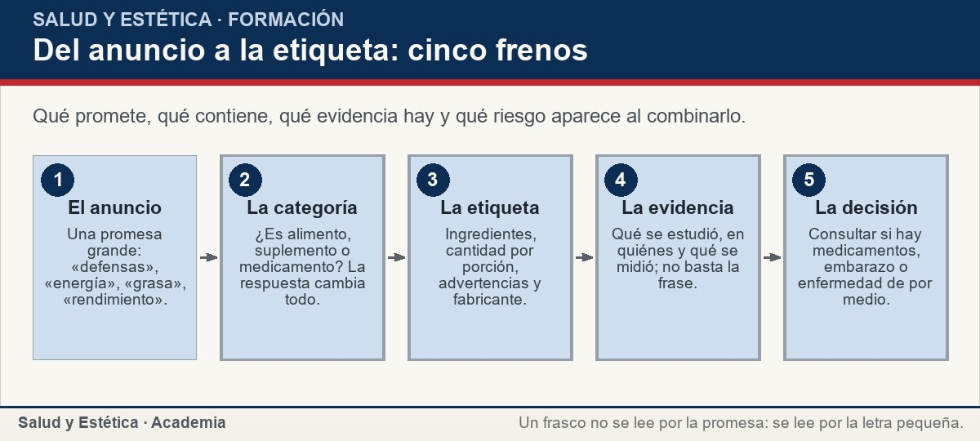
Lo que la publicidad puede y no puede prometer
Qué promete, qué contiene, qué evidencia hay y qué riesgo aparece al combinarlo.
Ver imagen original en el OA
Notes:
Imagen del OA: assets/fig-1-flujo.jpg
Texto alternativo: Del anuncio a la etiqueta: cinco frenos
Pie: Qué promete, qué contiene, qué evidencia hay y qué riesgo aparece al combinarlo.
Enlace: https://saludyestetica.lumbre.lat/object/sye-c30-r01-oa03-suplementos-y-publicidad

Slide 17
Cómo leer la etiqueta · 1 de 2
Una etiqueta útil responde cuatro cosas: qué contiene, cuánto por porción, qué otros ingredientes lleva y qué advertencias trae. Busca el nombre completo de cada ingrediente, la cantidad por porción, la forma de la planta o del compuesto cuando se indique, la lista de excipientes y las precauciones. Revisa también la fecha de caducidad, el lote y quién fabrica o distribuye. Si el envase no dice qué contiene o cuánto, no hay forma de evaluar el riesgo; y si la letra pequeña contradice la promesa grande, la promesa es la que sobra.
Suplementos y publicidad: «natural» no significa eficaz ni seguro
17 / 72

Slide 18
Cómo leer la etiqueta · 2 de 2
En los alimentos envasados, los sellos de advertencia permiten identificar de forma rápida los productos con exceso de nutrientes críticos. En un suplemento no busques ese mismo sistema: busca la lista de ingredientes y las advertencias. La autoridad sanitaria mexicana es la instancia pública a la que corresponde vigilar estos productos; esta lección no reproduce trámites, números de registro ni sellos oficiales. Un número impreso en la etiqueta no es, por sí solo, una prueba de que el producto funcione. La etiqueta te dice qué compras; no te dice si te conviene.
Suplementos y publicidad: «natural» no significa eficaz ni seguro
18 / 72
Notes:
Continuación de «Cómo leer la etiqueta» (2 de 2).

Slide 19
Cómo leer la etiqueta
Situaciones frecuentes y qué hacer. La tercera columna ordena la decisión; no sustituye una consulta.
Suplementos y publicidad: «natural» no significa eficaz ni seguro
19 / 72
Notes:
Título completo de la tabla que sigue.

Slide 20
Tabla · 1 de 2
Situación | Qué revisar | Qué hacer
El frasco dice «natural» | Origen no es seguridad ni eficacia | Leer ingredientes, cantidad y advertencias.
Promete «defensas para todo el año» | Una promesa amplia sin medición | Preguntar qué estudió y en quiénes.
Tomas un medicamento diario | Posible interacción | Consultar antes de empezar.
La etiqueta no dice cuánto trae | No se puede evaluar el riesgo | No comprar ni probar.
Suplementos y publicidad: «natural» no significa eficaz ni seguro
20 / 72
Notes:
Tabla del OA: Tabla
Enlace: https://saludyestetica.lumbre.lat/object/sye-c30-r01-oa03-suplementos-y-publicidad

Slide 21
Tabla · 2 de 2
Situación | Qué revisar | Qué hacer
Un amigo te dice que le funcionó | Un caso aislado, sin control | Agradecer el dato y no convertirlo en regla.
El anuncio pide dejar tu tratamiento | Una señal de alarma | No hacerlo y consultar.
Suplementos y publicidad: «natural» no significa eficaz ni seguro
21 / 72
Notes:
Tabla del OA: Tabla
Enlace: https://saludyestetica.lumbre.lat/object/sye-c30-r01-oa03-suplementos-y-publicidad

Slide 22
Interacciones y riesgo · 1 de 2
Un suplemento puede interactuar con medicamentos, con otras hierbas o con el propio cuerpo. Algunas sustancias alteran la coagulación, la presión, el azúcar o la forma en que el hígado procesa un fármaco; otras pueden sumar efectos sedantes o estimulantes. El riesgo no siempre aparece en la primera toma y no siempre se siente. Por eso la pregunta «¿esto choca con lo que ya tomo?» no se contesta con la etiqueta del frasco: se contesta con la lista completa de medicamentos y la historia clínica delante.
Suplementos y publicidad: «natural» no significa eficaz ni seguro
22 / 72

Slide 23
Interacciones y riesgo · 2 de 2
Hay situaciones que exigen consulta antes de probar cualquier suplemento: embarazo, lactancia, cirugía programada, enfermedad renal o hepática, trastornos de la coagulación, diabetes tratada, problemas de tiroides, alergias y cualquier medicamento de uso diario. También importa la cantidad: más no es mejor, y una cantidad alta de un nutriente puede ser tan problemática como una baja. «Natural» no protege de una interacción, y «sin efectos» no es una garantía: es una frase de venta. La consulta no es un obstáculo para acceder al producto: es la forma de saber si el producto tiene sentido para tu caso.
Suplementos y publicidad: «natural» no significa eficaz ni seguro
23 / 72
Notes:
Continuación de «Interacciones y riesgo» (2 de 2).

Slide 24
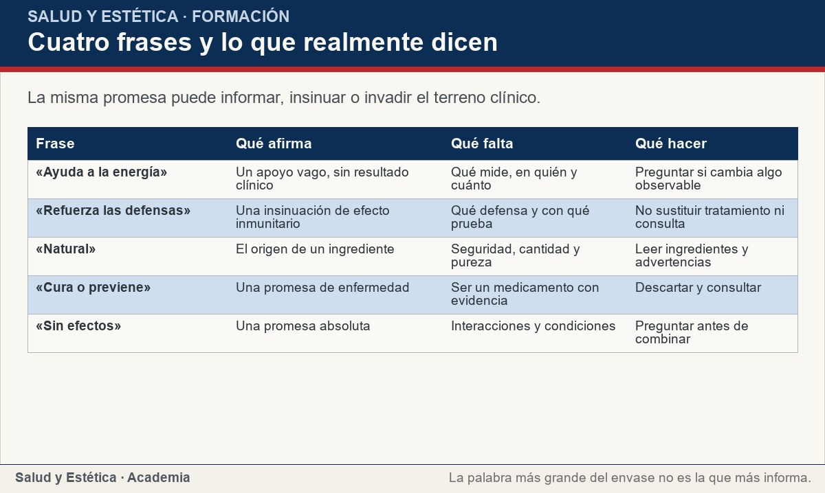
Interacciones y riesgo
La misma promesa puede informar, insinuar o invadir el terreno clínico.
Ver imagen original en el OA
Notes:
Imagen del OA: assets/fig-2-matriz.jpg
Texto alternativo: Cuatro frases y lo que realmente dicen
Pie: La misma promesa puede informar, insinuar o invadir el terreno clínico.
Enlace: https://saludyestetica.lumbre.lat/object/sye-c30-r01-oa03-suplementos-y-publicidad

Slide 25
El papel de la autoridad sanitaria y el tuyo · 1 de 2
La autoridad sanitaria mexicana tiene un papel de vigilancia sobre los productos que se venden como suplementos, alimentos o medicamentos. Esta lección no inventa trámites, números de registro ni atribuciones: no vas a encontrar aquí un procedimiento para «verificar» un frasco en una oficina. Lo que sí puedes hacer es buscar información en canales oficiales, preguntar al fabricante por la composición y llevar la etiqueta a tu consulta cuando haya un medicamento de por medio. La autoridad no decide por ti qué necesitas; tu equipo de salud, con tu historia, sí puede orientarte.
Suplementos y publicidad: «natural» no significa eficaz ni seguro
25 / 72

Slide 26
El papel de la autoridad sanitaria y el tuyo · 2 de 2
Tu papel es el de una persona que pregunta antes de comprar. Pide la lista completa, pregunta por la evidencia, revisa las advertencias, cuenta lo que ya tomas y desconfía de la prisa. Si un producto promete resultados para todos, si no identifica sus ingredientes o si te pide dejar un tratamiento, la respuesta es no. La siguiente lección revisa los testimonios y las fotos de resultados: el mismo criterio sirve para una etiqueta, un video y una foto de antes y después. Esa pregunta también sirve para las fotos y los testimonios que verás en la siguiente lección: el envase cambia, la lógica es la misma.
Suplementos y publicidad: «natural» no significa eficaz ni seguro
26 / 72
Notes:
Continuación de «El papel de la autoridad sanitaria y el tuyo» (2 de 2).

Slide 27
Sección
El papel de la autoridad sanitaria y el tuyo · Procedimiento: leer un suplemento en cinco pasos · Paso 1 de 6
Clasifica el producto
Decide si lo que tienes delante es un alimento, un suplemento o un medicamento. La etiqueta y la promesa deben corresponder a esa categoría. Si promete tratar una enfermedad y se vende como suplemento, la contradicción ya es una señal.
Suplementos y publicidad: «natural» no significa eficaz ni seguro
27 / 72
Notes:
Recorrido: Procedimiento: leer un suplemento en cinco pasos
Paso 1 de 6: Clasifica el producto
Texto del paso: Decide si lo que tienes delante es un alimento, un suplemento o un medicamento. La etiqueta y la promesa deben corresponder a esa categoría. Si promete tratar una enfermedad y se vende como suplemento, la contradicción ya es una señal.
Enlace: https://saludyestetica.lumbre.lat/object/sye-c30-r01-oa03-suplementos-y-publicidad

Slide 28
Sección
El papel de la autoridad sanitaria y el tuyo · Procedimiento: leer un suplemento en cinco pasos · Paso 2 de 6
Lee la lista de ingredientes
Busca el nombre completo de cada ingrediente y la cantidad por porción. Si sólo dice «mezcla herbal» o «complejo patentado» sin detallar, no puedes saber qué tomas. La opacidad no es sofisticación: es falta de información.
Suplementos y publicidad: «natural» no significa eficaz ni seguro
28 / 72
Notes:
Recorrido: Procedimiento: leer un suplemento en cinco pasos
Paso 2 de 6: Lee la lista de ingredientes
Texto del paso: Busca el nombre completo de cada ingrediente y la cantidad por porción. Si sólo dice «mezcla herbal» o «complejo patentado» sin detallar, no puedes saber qué tomas. La opacidad no es sofisticación: es falta de información.
Enlace: https://saludyestetica.lumbre.lat/object/sye-c30-r01-oa03-suplementos-y-publicidad

Slide 29
Sección
El papel de la autoridad sanitaria y el tuyo · Procedimiento: leer un suplemento en cinco pasos · Paso 3 de 6
Identifica las advertencias
Revisa embarazo, lactancia, menores, medicamentos, enfermedades y cirugía. Si el frasco no trae advertencias, no asumas que es seguro: asume que la etiqueta no cubre tu caso. La ausencia de una advertencia no es una prueba de seguridad.
Suplementos y publicidad: «natural» no significa eficaz ni seguro
29 / 72
Notes:
Recorrido: Procedimiento: leer un suplemento en cinco pasos
Paso 3 de 6: Identifica las advertencias
Texto del paso: Revisa embarazo, lactancia, menores, medicamentos, enfermedades y cirugía. Si el frasco no trae advertencias, no asumas que es seguro: asume que la etiqueta no cubre tu caso. La ausencia de una advertencia no es una prueba de seguridad.
Enlace: https://saludyestetica.lumbre.lat/object/sye-c30-r01-oa03-suplementos-y-publicidad

Slide 30
Sección
El papel de la autoridad sanitaria y el tuyo · Procedimiento: leer un suplemento en cinco pasos · Paso 4 de 6
Pregunta por la evidencia
Pide el estudio que sostiene la promesa: quiénes participaron, qué se midió y durante cuánto tiempo. Un trabajo en células o en animales no demuestra un efecto en personas. Una frase como «clínicamente probado» sin referencia no es evidencia: es publicidad.
Suplementos y publicidad: «natural» no significa eficaz ni seguro
30 / 72
Notes:
Recorrido: Procedimiento: leer un suplemento en cinco pasos
Paso 4 de 6: Pregunta por la evidencia
Texto del paso: Pide el estudio que sostiene la promesa: quiénes participaron, qué se midió y durante cuánto tiempo. Un trabajo en células o en animales no demuestra un efecto en personas. Una frase como «clínicamente probado» sin referencia no es evidencia: es publicidad.
Enlace: https://saludyestetica.lumbre.lat/object/sye-c30-r01-oa03-suplementos-y-publicidad

Slide 31
Sección
El papel de la autoridad sanitaria y el tuyo · Procedimiento: leer un suplemento en cinco pasos · Paso 5 de 6
Cruza con tu medicación
Haz una lista de todo lo que tomas, incluidos otros suplementos y hierbas. Llévala a la consulta y pregunta por interacciones. No busques la respuesta en el mismo anuncio que vende el producto.
Suplementos y publicidad: «natural» no significa eficaz ni seguro
31 / 72
Notes:
Recorrido: Procedimiento: leer un suplemento en cinco pasos
Paso 5 de 6: Cruza con tu medicación
Texto del paso: Haz una lista de todo lo que tomas, incluidos otros suplementos y hierbas. Llévala a la consulta y pregunta por interacciones. No busques la respuesta en el mismo anuncio que vende el producto.
Enlace: https://saludyestetica.lumbre.lat/object/sye-c30-r01-oa03-suplementos-y-publicidad

Slide 32
Sección
El papel de la autoridad sanitaria y el tuyo · Procedimiento: leer un suplemento en cinco pasos · Paso 6 de 6
Decide y revisa
Si decides probar, escribe qué esperas observar, cuánto tiempo le vas a dar y qué señal te haría parar. Si el producto no cambia nada o aparece un síntoma, la decisión se revisa. Sin criterio previo, cualquier sensación se puede interpretar a favor del frasco.
Suplementos y publicidad: «natural» no significa eficaz ni seguro
32 / 72
Notes:
Recorrido: Procedimiento: leer un suplemento en cinco pasos
Paso 6 de 6: Decide y revisa
Texto del paso: Si decides probar, escribe qué esperas observar, cuánto tiempo le vas a dar y qué señal te haría parar. Si el producto no cambia nada o aparece un síntoma, la decisión se revisa. Sin criterio previo, cualquier sensación se puede interpretar a favor del frasco.
Enlace: https://saludyestetica.lumbre.lat/object/sye-c30-r01-oa03-suplementos-y-publicidad

Slide 33
Sección
El papel de la autoridad sanitaria y el tuyo · Caso ficticio: el frasco del gimnasio · Paso 1 de 3
Los datos del caso
Caso ficticio. Diego, nombre inventado, entrena por primera vez y recibe un frasco de un compañero. La etiqueta dice «mezcla natural para energía y defensas», no detalla las cantidades y no menciona interacciones. Diego toma un medicamento para la tiroides y no ha preguntado a su médico.
Suplementos y publicidad: «natural» no significa eficaz ni seguro
33 / 72
Notes:
Recorrido: Caso ficticio: el frasco del gimnasio
Paso 1 de 3: Los datos del caso
Texto del paso: Caso ficticio. Diego, nombre inventado, entrena por primera vez y recibe un frasco de un compañero. La etiqueta dice «mezcla natural para energía y defensas», no detalla las cantidades y no menciona interacciones. Diego toma un medicamento para la tiroides y no ha preguntado a su médico.
Enlace: https://saludyestetica.lumbre.lat/object/sye-c30-r01-oa03-suplementos-y-publicidad

Slide 34
Sección
El papel de la autoridad sanitaria y el tuyo · Caso ficticio: el frasco del gimnasio · Paso 2 de 3
La etiqueta sobre la mesa
Al leerla, Diego encuentra tres problemas: no sabe cuánto de cada ingrediente toma, no hay advertencias para su medicamento y la promesa mezcla energía con defensas, dos cosas distintas. El frasco usa «natural» como argumento y una foto de una planta como prueba. No hay estudio ni nombre de fabricante visible.
Suplementos y publicidad: «natural» no significa eficaz ni seguro
34 / 72
Notes:
Recorrido: Caso ficticio: el frasco del gimnasio
Paso 2 de 3: La etiqueta sobre la mesa
Texto del paso: Al leerla, Diego encuentra tres problemas: no sabe cuánto de cada ingrediente toma, no hay advertencias para su medicamento y la promesa mezcla energía con defensas, dos cosas distintas. El frasco usa «natural» como argumento y una foto de una planta como prueba. No hay estudio ni nombre de fabricante visible.
Enlace: https://saludyestetica.lumbre.lat/object/sye-c30-r01-oa03-suplementos-y-publicidad

Slide 35
Sección
El papel de la autoridad sanitaria y el tuyo · Caso ficticio: el frasco del gimnasio · Paso 3 de 3
Qué decide y por qué
Diego no compra el frasco. No porque sea «malo» en abstracto, sino porque no puede evaluarlo y hay un medicamento de por medio. Lleva la etiqueta a su consulta, pregunta por interacciones y decide si su alimentación y su descanso cubren lo que busca. Si más adelante un profesional le indica algo, esa indicación tendrá su historia delante, no la del compañero del gimnasio.
Suplementos y publicidad: «natural» no significa eficaz ni seguro
35 / 72
Notes:
Recorrido: Caso ficticio: el frasco del gimnasio
Paso 3 de 3: Qué decide y por qué
Texto del paso: Diego no compra el frasco. No porque sea «malo» en abstracto, sino porque no puede evaluarlo y hay un medicamento de por medio. Lleva la etiqueta a su consulta, pregunta por interacciones y decide si su alimentación y su descanso cubren lo que busca. Si más adelante un profesional le indica algo, esa indicación tendrá su historia delante, no la del compañero del gimnasio.
Enlace: https://saludyestetica.lumbre.lat/object/sye-c30-r01-oa03-suplementos-y-publicidad

Slide 36
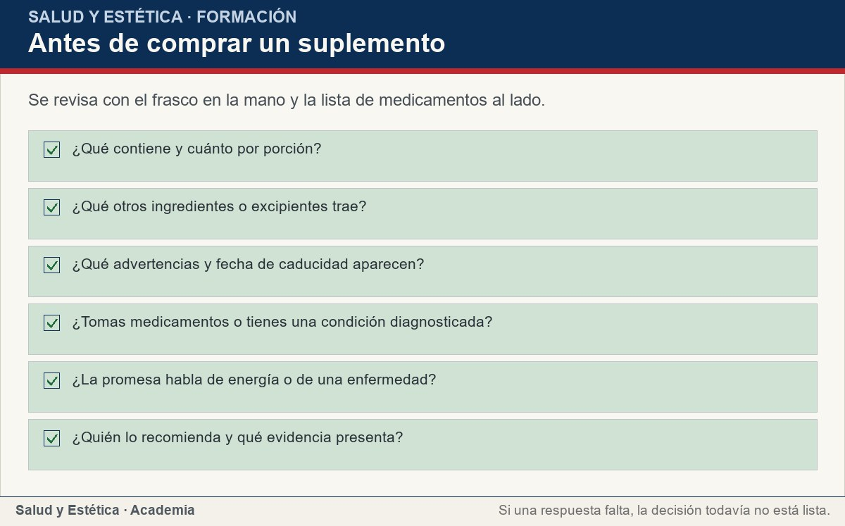
El papel de la autoridad sanitaria y el tuyo
Se revisa con el frasco en la mano y la lista de medicamentos al lado.
Ver imagen original en el OA
Notes:
Imagen del OA: assets/fig-3-checklist.jpg
Texto alternativo: Antes de comprar un suplemento
Pie: Se revisa con el frasco en la mano y la lista de medicamentos al lado.
Enlace: https://saludyestetica.lumbre.lat/object/sye-c30-r01-oa03-suplementos-y-publicidad

Slide 37
Errores frecuentes · 1 de 2
•
Confundir «natural» con «seguro». El origen de un ingrediente no dice nada sobre la cantidad, la pureza ni las interacciones. Una planta puede tener efectos y puede venir contaminada. Natural es una palabra del envase, no un estudio de seguridad.
•
Creer que «ayuda a» es una promesa comprobada. «Ayuda a mantener la energía» no es lo mismo que «aumenta la energía», y ninguna de las dos es lo mismo que «funciona». La vaguedad es intencional: permite vender sin afirmar algo que se pueda medir.
Suplementos y publicidad: «natural» no significa eficaz ni seguro
37 / 72

Slide 38
Errores frecuentes · 2 de 2
•
Comprar sin mirar la cantidad por porción. Dos frascos con el mismo ingrediente pueden tener cantidades muy distintas. Si la etiqueta no dice cuánto trae, no puedes comparar ni evaluar el riesgo. El precio por frasco tampoco dice nada sobre lo que contiene.
•
No contar los suplementos en la consulta. Muchas personas dicen qué medicamentos toman pero olvidan las hierbas, las vitaminas y las bebidas «energéticas». Todo lo que entra cuenta para las interacciones. La lista completa es parte de la historia clínica.
Suplementos y publicidad: «natural» no significa eficaz ni seguro
38 / 72
Notes:
Continuación de «Errores frecuentes» (2 de 2).

Slide 39
Criterios para decidir · 1 de 4
1.
Si la etiqueta no dice qué contiene o cuánto por porción, no lo compres.
2.
Si el producto promete curar, tratar o prevenir una enfermedad, trátalo como una promesa fuera de categoría y consulta.
3.
Si tomas medicamentos, estás embarazada o tienes una condición diagnosticada, pregunta antes de empezar.
4.
Si la evidencia es una frase sin estudio, un testimonio o una foto, no la cuentes como prueba.
Suplementos y publicidad: «natural» no significa eficaz ni seguro
39 / 72

Slide 40
Criterios para decidir · 2 de 4
5.
Si decides probar, define qué observarás y cuándo revisarás la decisión.
Suplementos y publicidad: «natural» no significa eficaz ni seguro
40 / 72
Notes:
Continuación de «Criterios para decidir» (2 de 4).

Slide 41
Criterios para decidir · 3 de 4
Límites y escalamiento
Consulta con un profesional sanitario antes de usar un suplemento si estás embarazada o amamantando, si la persona es menor de edad, si tienes enfermedad renal o hepática, problemas de coagulación, diabetes, tiroides, alergias, si tomas medicamentos de uso diario o si tienes una cirugía programada.
Busca atención si aparecen reacciones alérgicas, sangrado, palpitaciones, confusión, dolor abdominal, ictericia o cualquier síntoma nuevo después de empezar un producto. Lleva el envase a la consulta.
Suplementos y publicidad: «natural» no significa eficaz ni seguro
41 / 72
Notes:
Continuación de «Criterios para decidir» (3 de 4).

Slide 42
Criterios para decidir · 4 de 4
Esta lección no clasifica urgencias ni corrige tratamientos: describe dónde termina lo educativo y empieza la valoración individual.
Suplementos y publicidad: «natural» no significa eficaz ni seguro
42 / 72
Notes:
Continuación de «Criterios para decidir» (4 de 4).

Slide 43
Actividad 1 · Opción múltiple
Sección: Comprueba lo que aprendiste
¿Qué significa que un suplemento se anuncie como «natural»?
A) Que no puede interactuar con medicamentos.
B) Que su origen es natural, pero eso no garantiza seguridad ni eficacia.
C) Que está aprobado para tratar enfermedades.
D) Que sustituye una alimentación variada.
Suplementos y publicidad: «natural» no significa eficaz ni seguro
43 / 72
Notes:
Solución: B) Que su origen es natural, pero eso no garantiza seguridad ni eficacia.
Explicación: Natural describe el origen de un ingrediente. No dice nada sobre la cantidad, la pureza, las interacciones ni la evidencia. Una planta puede tener efectos y puede estar contaminada.
Evidencia: Un suplemento no es un medicamento ni un alimento completo; su efecto depende de qué sustancia es, en qué cantidad y en qué persona.
Enlace al OA: https://saludyestetica.lumbre.lat/object/sye-c30-r01-oa03-suplementos-y-publicidad

Slide 44
Actividad 2 · Opción múltiple
Sección: Comprueba lo que aprendiste
Un anuncio dice «clínicamente probado» pero no cita ningún estudio. ¿Cómo se interpreta?
A) Como una prueba suficiente, porque usa la palabra «clínico».
B) Como una frase de publicidad que necesita referencia, participantes y medida.
C) Como una garantía de que funciona para todos.
D) Como una indicación médica que se puede seguir sin consultar.
Suplementos y publicidad: «natural» no significa eficaz ni seguro
44 / 72
Notes:
Solución: B) Como una frase de publicidad que necesita referencia, participantes y medida.
Explicación: «Clínicamente probado» sin estudio, sin participantes y sin medida no es una prueba: es una frase. La evidencia se puede revisar; el eslogan no.
Evidencia: La publicidad puede insinuar sin afirmar; una afirmación comprobable necesita qué se estudió, en quiénes y qué se midió.
Enlace al OA: https://saludyestetica.lumbre.lat/object/sye-c30-r01-oa03-suplementos-y-publicidad

Slide 45
Actividad 3 · Verdadero o falso
Sección: Comprueba lo que aprendiste
Un suplemento puede sustituir una alimentación variada si trae vitaminas.
A) Verdadero
B) Falso
Suplementos y publicidad: «natural» no significa eficaz ni seguro
45 / 72
Notes:
Solución: Falso
Explicación: Un suplemento complementa; no reemplaza el conjunto de alimentos. Una pastilla con vitaminas no aporta la fibra, la proteína, la energía y la variedad de una alimentación completa.
Evidencia: La base de una alimentación saludable es un conjunto de alimentos mínimamente procesados; un producto aislado no sustituye ese conjunto.
Enlace al OA: https://saludyestetica.lumbre.lat/object/sye-c30-r01-oa03-suplementos-y-publicidad

Slide 46
Actividad 4 · Verdadero o falso
Sección: Comprueba lo que aprendiste
Si tomas medicamentos, conviene llevar la lista completa a la consulta antes de empezar un suplemento.
A) Verdadero
B) Falso
Suplementos y publicidad: «natural» no significa eficaz ni seguro
46 / 72
Notes:
Solución: Verdadero
Explicación: Las interacciones dependen de todo lo que entra al cuerpo, incluidas hierbas y otros suplementos. La lista completa permite evaluar el riesgo con la historia clínica delante.
Evidencia: MedlinePlus recomienda decir al médico los suplementos que se consumen para tomarlos con la mayor seguridad posible.
Enlace al OA: https://saludyestetica.lumbre.lat/object/sye-c30-r01-oa03-suplementos-y-publicidad

Slide 47
Actividad 5 · Relacionar · 1 de 2
Sección: Comprueba lo que aprendiste
Relaciona cada frase con lo que realmente afirma.
Columna A
1. «Ayuda a la energía»
2. «Refuerza las defensas»
3. «Natural»
4. «Cura o previene»
5. «Sin efectos»
Columna B
A) Una insinuación inmunitaria sin prueba
Suplementos y publicidad: «natural» no significa eficaz ni seguro
47 / 72
Notes:
Solución: «Ayuda a la energía» → Un apoyo vago, sin resultado medido
«Refuerza las defensas» → Una insinuación inmunitaria sin prueba
«Natural» → El origen, no la seguridad
«Cura o previene» → Una promesa de enfermedad
«Sin efectos» → Una promesa absoluta imposible
Evidencia: Cada frase cambia lo que se afirma y, con ello, la evidencia que haría falta para sostenerla.
Enlace al OA: https://saludyestetica.lumbre.lat/object/sye-c30-r01-oa03-suplementos-y-publicidad

Slide 48
Actividad 5 · Relacionar · 2 de 2
B) El origen, no la seguridad
C) Una promesa de enfermedad
D) Una promesa absoluta imposible
E) Un apoyo vago, sin resultado medido
Suplementos y publicidad: «natural» no significa eficaz ni seguro
48 / 72
Notes:
Continuación de «Actividad 5 · Relacionar» (2 de 2).

Slide 49
Actividad 6 · Completar la frase
Sección: Comprueba lo que aprendiste
Un suplemento ___ la alimentación; no la sustituye. Antes de comprarlo, revisa los ___ y la cantidad por porción, y consulta si tomas ___.
Suplementos y publicidad: «natural» no significa eficaz ni seguro
49 / 72
Notes:
Solución: complementa · ingredientes · medicamentos
Explicación: El suplemento añade algo, no reemplaza el patrón alimentario. La etiqueta debe decir qué contiene y cuánto; la consulta evalúa la interacción con lo que ya tomas.
Evidencia: MedlinePlus: los suplementos pueden interactuar con medicamentos; conviene informar al médico cuáles se consumen.
Enlace al OA: https://saludyestetica.lumbre.lat/object/sye-c30-r01-oa03-suplementos-y-publicidad

Slide 50
Actividad 7 · Clasificar · 1 de 2
Sección: Comprueba lo que aprendiste
Clasifica cada frase según lo que muestra.
Categorías
• Dato de etiqueta
• Promesa de publicidad
• Señal de alarma
1. Cantidad por porción y lista de ingredientes
2. «Sube las defensas para todo el año»
3. «No puede hacer daño porque es natural»
Suplementos y publicidad: «natural» no significa eficaz ni seguro
50 / 72
Notes:
Solución: 1. Cantidad por porción y lista de ingredientes → Dato de etiqueta
2. «Sube las defensas para todo el año» → Promesa de publicidad
3. «No puede hacer daño porque es natural» → Promesa de publicidad
4. Advertencia para embarazo y medicamentos → Dato de etiqueta
5. Pide suspender un tratamiento → Señal de alarma
6. «Clínicamente probado» sin referencia → Promesa de publicidad
7. Fecha de caducidad y nombre del fabricante → Dato de etiqueta
8. Promete curar una enfermedad → Señal de alarma
Evidencia: Los datos de etiqueta se verifican; las promesas se cuestionan; las señales de alarma se consultan.
Enlace al OA: https://saludyestetica.lumbre.lat/object/sye-c30-r01-oa03-suplementos-y-publicidad

Slide 51
Actividad 7 · Clasificar · 2 de 2
4. Advertencia para embarazo y medicamentos
5. Pide suspender un tratamiento
6. «Clínicamente probado» sin referencia
7. Fecha de caducidad y nombre del fabricante
8. Promete curar una enfermedad
Clasifica cada elemento en una de las categorías.
Suplementos y publicidad: «natural» no significa eficaz ni seguro
51 / 72
Notes:
Continuación de «Actividad 7 · Clasificar» (2 de 2).

Slide 52
Actividad 8 · Detective de errores
Sección: Comprueba lo que aprendiste
Marca la línea donde el razonamiento falla.
A) Diego lee la lista de ingredientes y la cantidad por porción.
B) Anota que toma un medicamento para la tiroides y que el frasco no lo menciona.
C) Como el frasco dice «natural», concluye que no puede interactuar con su medicamento.
D) Lleva la etiqueta a su consulta y pregunta por interacciones.
E) Decide no comprar hasta tener una respuesta.
Suplementos y publicidad: «natural» no significa eficaz ni seguro
52 / 72
Notes:
Solución: C) Como el frasco dice «natural», concluye que no puede interactuar con su medicamento.
Explicación: «Natural» no elimina las interacciones. Las plantas contienen sustancias activas y pueden alterar el efecto de un medicamento. La palabra del envase no sustituye la revisión de la lista completa.
Evidencia: Un ingrediente natural puede tener efectos y interactuar con medicamentos; el origen no es una prueba de seguridad.
Enlace al OA: https://saludyestetica.lumbre.lat/object/sye-c30-r01-oa03-suplementos-y-publicidad

Slide 53
Revisión rápida · 1 de 2
Criterio de avance
Se considera superado con al menos 70% de acierto agregado en las actividades cubiertas.
Actividades cubiertas
• Opción múltiple · sye-c30-r01-oa03-ex01
• Opción múltiple · sye-c30-r01-oa03-ex02
• Verdadero o falso · sye-c30-r01-oa03-ex03
• Verdadero o falso · sye-c30-r01-oa03-ex04
• Relacionar · sye-c30-r01-oa03-ex05
Suplementos y publicidad: «natural» no significa eficaz ni seguro
53 / 72
Notes:
Compuerta de avance: Revisión rápida
Umbral declarado: 70%.
No se incluyen puntuaciones de ninguna sesión ni respuestas personales.
Enlace: https://saludyestetica.lumbre.lat/object/sye-c30-r01-oa03-suplementos-y-publicidad

Slide 54
Revisión rápida · 2 de 2
• Completar la frase · sye-c30-r01-oa03-ex06
• Clasificar · sye-c30-r01-oa03-ex07
• Detective de errores · sye-c30-r01-oa03-ex08
Al superar: Lees la etiqueta de un suplemento, distingues una promesa vaga de una afirmación comprobable y sabes cuándo consultar por una interacción.
Si aún no se alcanza: Repasa la matriz de cuatro frases y vuelve a hacer el procedimiento con un frasco que tengas en casa.
Suplementos y publicidad: «natural» no significa eficaz ni seguro
54 / 72
Notes:
Continuación de «Revisión rápida» (2 de 2).

Slide 55
Actividad 9 · Reflexión
Sección: Comprueba lo que aprendiste
Toma un suplemento que hayas visto o usado. Escribe qué promete, qué contiene según la etiqueta y qué pregunta llevarías a una consulta antes de volver a comprarlo.
Pregunta abierta · las respuestas personales no se incluyen en esta exportación.
Suplementos y publicidad: «natural» no significa eficaz ni seguro
55 / 72
Notes:
Reflexión del OA: Toma un suplemento que hayas visto o usado. Escribe qué promete, qué contiene según la etiqueta y qué pregunta llevarías a una consulta antes de volver a comprarlo.
No se exportan respuestas personales.
Enlace: https://saludyestetica.lumbre.lat/object/sye-c30-r01-oa03-suplementos-y-publicidad

Slide 56
Juegos · Memoria para leer un frasco
Cara A | Cara B
Suplemento | Complementa la alimentación; no la sustituye
Natural | Origen del ingrediente, no garantía de seguridad
Etiqueta útil | Ingredientes, cantidad por porción y advertencias
Interacción | Efecto de combinar con medicamentos u otras hierbas
Evidencia | Estudio, participantes y medida; no una frase
Suplementos y publicidad: «natural» no significa eficaz ni seguro
56 / 72
Notes:
Tabla del OA: Juegos · Memoria para leer un frasco
Enlace: https://saludyestetica.lumbre.lat/object/sye-c30-r01-oa03-suplementos-y-publicidad

Slide 57
Juegos · Memoria para leer un frasco · Cómo practicar
Este es el contenido estático del juego. Para emparejar las cartas y practicar la interacción, abre el OA.
Abrir el juego en el OA
Suplementos y publicidad: «natural» no significa eficaz ni seguro
57 / 72
Notes:
Juego de memoria: Juegos · Memoria para leer un frasco
Enlace: https://saludyestetica.lumbre.lat/object/sye-c30-r01-oa03-suplementos-y-publicidad

Slide 58
Juegos · Tarjetas para no comprar a ciegas · Tarjeta 1 de 5
Pregunta
¿Qué es un suplemento?
Suplementos y publicidad: «natural» no significa eficaz ni seguro
58 / 72
Notes:
Anverso: ¿Qué es un suplemento?
Reverso: Un producto que se toma para añadir vitaminas, minerales, hierbas u otras sustancias a la alimentación. No es un alimento completo ni un medicamento, y no sustituye un patrón alimentario.
Enlace: https://saludyestetica.lumbre.lat/object/sye-c30-r01-oa03-suplementos-y-publicidad

Slide 59
Juegos · Tarjetas para no comprar a ciegas · Tarjeta 1 de 5 · Respuesta
Respuesta
Un producto que se toma para añadir vitaminas, minerales, hierbas u otras sustancias a la alimentación. No es un alimento completo ni un medicamento, y no sustituye un patrón alimentario.
Suplementos y publicidad: «natural» no significa eficaz ni seguro
59 / 72
Notes:
Respuesta de la tarjeta 1.

Slide 60
Juegos · Tarjetas para no comprar a ciegas · Tarjeta 2 de 5
Pregunta
¿Por qué «natural» no significa seguro?
Suplementos y publicidad: «natural» no significa eficaz ni seguro
60 / 72
Notes:
Anverso: ¿Por qué «natural» no significa seguro?
Reverso: Porque el origen no dice nada sobre la cantidad, la pureza, las interacciones ni la evidencia. Las plantas tienen sustancias activas y pueden tener efectos o estar contaminadas.
Enlace: https://saludyestetica.lumbre.lat/object/sye-c30-r01-oa03-suplementos-y-publicidad

Slide 61
Juegos · Tarjetas para no comprar a ciegas · Tarjeta 2 de 5 · Respuesta
Respuesta
Porque el origen no dice nada sobre la cantidad, la pureza, las interacciones ni la evidencia. Las plantas tienen sustancias activas y pueden tener efectos o estar contaminadas.
Suplementos y publicidad: «natural» no significa eficaz ni seguro
61 / 72
Notes:
Respuesta de la tarjeta 2.

Slide 62
Juegos · Tarjetas para no comprar a ciegas · Tarjeta 3 de 5
Pregunta
¿Qué debe decir una etiqueta para que puedas evaluarla?
Suplementos y publicidad: «natural» no significa eficaz ni seguro
62 / 72
Notes:
Anverso: ¿Qué debe decir una etiqueta para que puedas evaluarla?
Reverso: Qué contiene, cuánto por porción, qué otros ingredientes lleva, advertencias, fecha de caducidad y quién fabrica. Si falta lo básico, no hay forma de evaluar el riesgo.
Enlace: https://saludyestetica.lumbre.lat/object/sye-c30-r01-oa03-suplementos-y-publicidad

Slide 63
Juegos · Tarjetas para no comprar a ciegas · Tarjeta 3 de 5 · Respuesta
Respuesta
Qué contiene, cuánto por porción, qué otros ingredientes lleva, advertencias, fecha de caducidad y quién fabrica. Si falta lo básico, no hay forma de evaluar el riesgo.
Suplementos y publicidad: «natural» no significa eficaz ni seguro
63 / 72
Notes:
Respuesta de la tarjeta 3.

Slide 64
Juegos · Tarjetas para no comprar a ciegas · Tarjeta 4 de 5
Pregunta
¿Cuándo hay que consultar antes de tomar un suplemento?
Suplementos y publicidad: «natural» no significa eficaz ni seguro
64 / 72
Notes:
Anverso: ¿Cuándo hay que consultar antes de tomar un suplemento?
Reverso: Si estás embarazada o amamantando, si tomas medicamentos, si tienes enfermedad renal o hepática, coagulación, diabetes, tiroides, alergias o una cirugía programada. También si la persona es menor de edad.
Enlace: https://saludyestetica.lumbre.lat/object/sye-c30-r01-oa03-suplementos-y-publicidad

Slide 65
Juegos · Tarjetas para no comprar a ciegas · Tarjeta 4 de 5 · Respuesta
Respuesta
Si estás embarazada o amamantando, si tomas medicamentos, si tienes enfermedad renal o hepática, coagulación, diabetes, tiroides, alergias o una cirugía programada. También si la persona es menor de edad.
Suplementos y publicidad: «natural» no significa eficaz ni seguro
65 / 72
Notes:
Respuesta de la tarjeta 4.

Slide 66
Juegos · Tarjetas para no comprar a ciegas · Tarjeta 5 de 5
Pregunta
¿Qué hace la autoridad sanitaria y qué no hace por ti?
Suplementos y publicidad: «natural» no significa eficaz ni seguro
66 / 72
Notes:
Anverso: ¿Qué hace la autoridad sanitaria y qué no hace por ti?
Reverso: Vigila los productos que se venden en estas categorías, pero no decide qué necesitas ni sustituye tu consulta. Esta lección no inventa trámites ni números de registro.
Enlace: https://saludyestetica.lumbre.lat/object/sye-c30-r01-oa03-suplementos-y-publicidad

Slide 67
Juegos · Tarjetas para no comprar a ciegas · Tarjeta 5 de 5 · Respuesta
Respuesta
Vigila los productos que se venden en estas categorías, pero no decide qué necesitas ni sustituye tu consulta. Esta lección no inventa trámites ni números de registro.
Suplementos y publicidad: «natural» no significa eficaz ni seguro
67 / 72
Notes:
Respuesta de la tarjeta 5.

Slide 68
Para dominar este tema
Un suplemento complementa; no sustituye la alimentación ni un tratamiento. «Natural» describe el origen, no la seguridad, y «ayuda a» no es una prueba. Lee la etiqueta, pregunta por la cantidad, revisa las advertencias y cuenta todo lo que tomas. Si hay un medicamento, un embarazo o una enfermedad de por medio, la consulta va antes que el frasco. La autoridad sanitaria vigila, pero la decisión informada es tuya.
Suplementos y publicidad: «natural» no significa eficaz ni seguro
68 / 72

Slide 69
Fuentes y estado de revisión · 1 de 4
Fuentes consultadas:
F-ML-SUPLEMENTOS · MedlinePlus en español, Suplementos en la dieta (NIH) · https://medlineplus.gov/spanish/dietarysupplements.html · consulta: 2026-10-25 · alcance: Alcance internacional (Estados Unidos, NIH). Explica qué son los suplementos y recomienda informar al médico los que se consumen. No se usa para fijar dosis ni para recomendar productos.
Suplementos y publicidad: «natural» no significa eficaz ni seguro
69 / 72

Slide 70
Fuentes y estado de revisión · 2 de 4
F-NOM051 · Secretaría de Economía, modificación a la NOM-051 sobre etiquetado de alimentos y bebidas · https://www.gob.mx/se/articulos/fue-aprobada-la-modificacion-a-la-nom-051-sobre-etiquetado-de-alimentos-y-bebidas · consulta: 2026-10-25 · alcance: Alcance federal en México. Describe el etiquetado frontal de alimentos y bebidas con sellos por exceso de nutrientes críticos. No se aplica a suplementos ni se usa para afirmar trámites.
Suplementos y publicidad: «natural» no significa eficaz ni seguro
70 / 72
Notes:
Continuación de «Fuentes y estado de revisión» (2 de 4).

Slide 71
Fuentes y estado de revisión · 3 de 4
F-OMS-DIETA · OMS, Alimentación sana (hoja informativa actualizada el 26 de enero de 2026) · https://www.who.int/es/news-room/fact-sheets/detail/healthy-diet · consulta: 2026-10-25 · alcance: Alcance internacional. Sostiene que la base es un conjunto de alimentos mínimamente procesados y no procesados; son recomendaciones de población, no una prescripción individual.
Suplementos y publicidad: «natural» no significa eficaz ni seguro
71 / 72
Notes:
Continuación de «Fuentes y estado de revisión» (3 de 4).

Slide 72
Fuentes y estado de revisión · 4 de 4
Estado de revisión: Revisión editorial, 25 de octubre de 2026. Revisión por profesional sanitario: no realizada, pendiente. Lección de carácter informativo; no prescribe, no fija dosis ni sustituye una consulta.
Suplementos y publicidad: «natural» no significa eficaz ni seguro
72 / 72
Notes:
Continuación de «Fuentes y estado de revisión» (4 de 4).

